Slide 1
Default of credit card clients
Luciano Messineo 0739954
Università degli studi di Palermo

Slide 2
Scopo
Il seguente studio ha lo scopo di predire, tramite dati relativi alle condizioni demografiche ed economiche, se i clienti di una banca sono in grado di ripagare i debiti della carta di credito il mese successivo.
A tale scopo verranno messi a confronto tre modelli di classificazione:
Percettrone a singolo strato
Albero decisionale
Rete neurale profonda

Slide 3
Metriche di valutazione
Accuratezza: percentuale di predizioni corrette rispetto al totale delle predizioni effettuate dal modello
Precisione: percentuale di predizioni positive corrette rispetto al totale delle predizioni positive fatte dal modello
Recall: percentuale di predizioni positive corrette rispetto al totale delle istanze positive presenti nei dati reali
F1-score: bilanciamento tra precisione e recall
Matrice di confusione: matrice di confusione mostra il numero di predizioni corrette e erronee fatte dal modello in relazione ai veri valori di classe nei dati

Slide 4
Dataset
Il dataset è composto da circa 30.000 istanze e presenta 23 features, alcune delle quali presentano informazioni relative all’età, stato civile e sesso.
Ai fini della classificazione le features di maggior interesse riguardano:
Stato del rimborso
Andamento dell’estratto conto
Andamento degli importi di pagamento

Slide 5
Analisi demografica

Slide 6
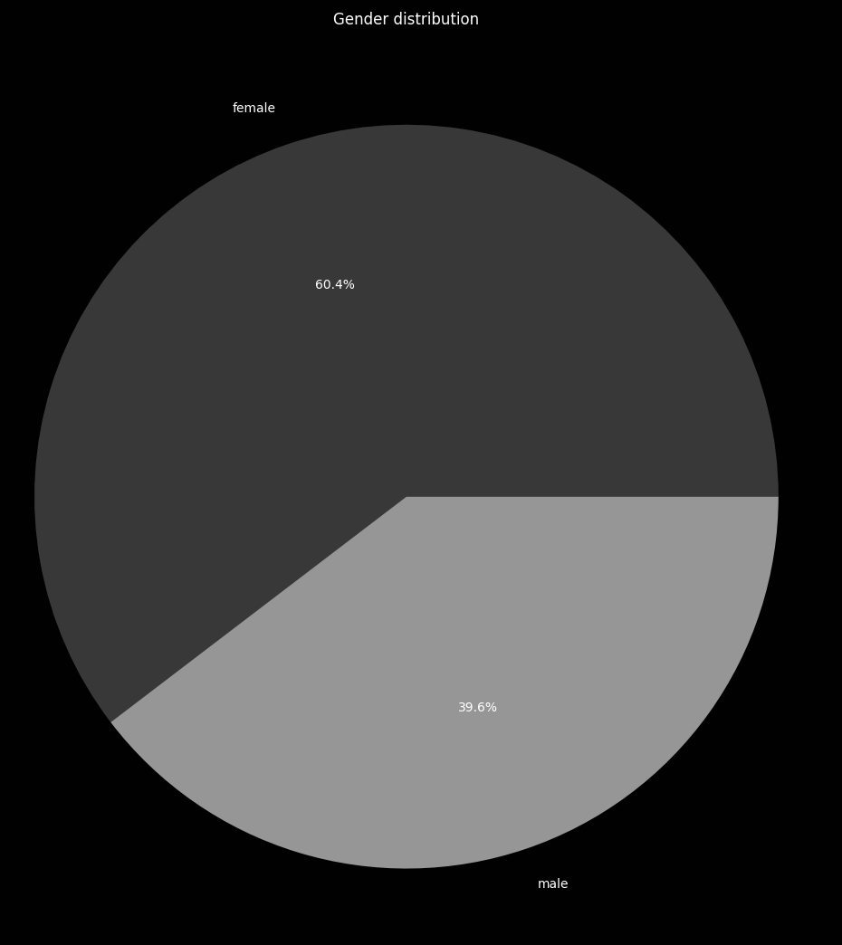
Analisi demografica
In un primo momento possiamo osservare dal grafico una predominanza del genere femminile rispetto a quello maschile, tra i clienti della banca.
60,4%
39,6%

Slide 7
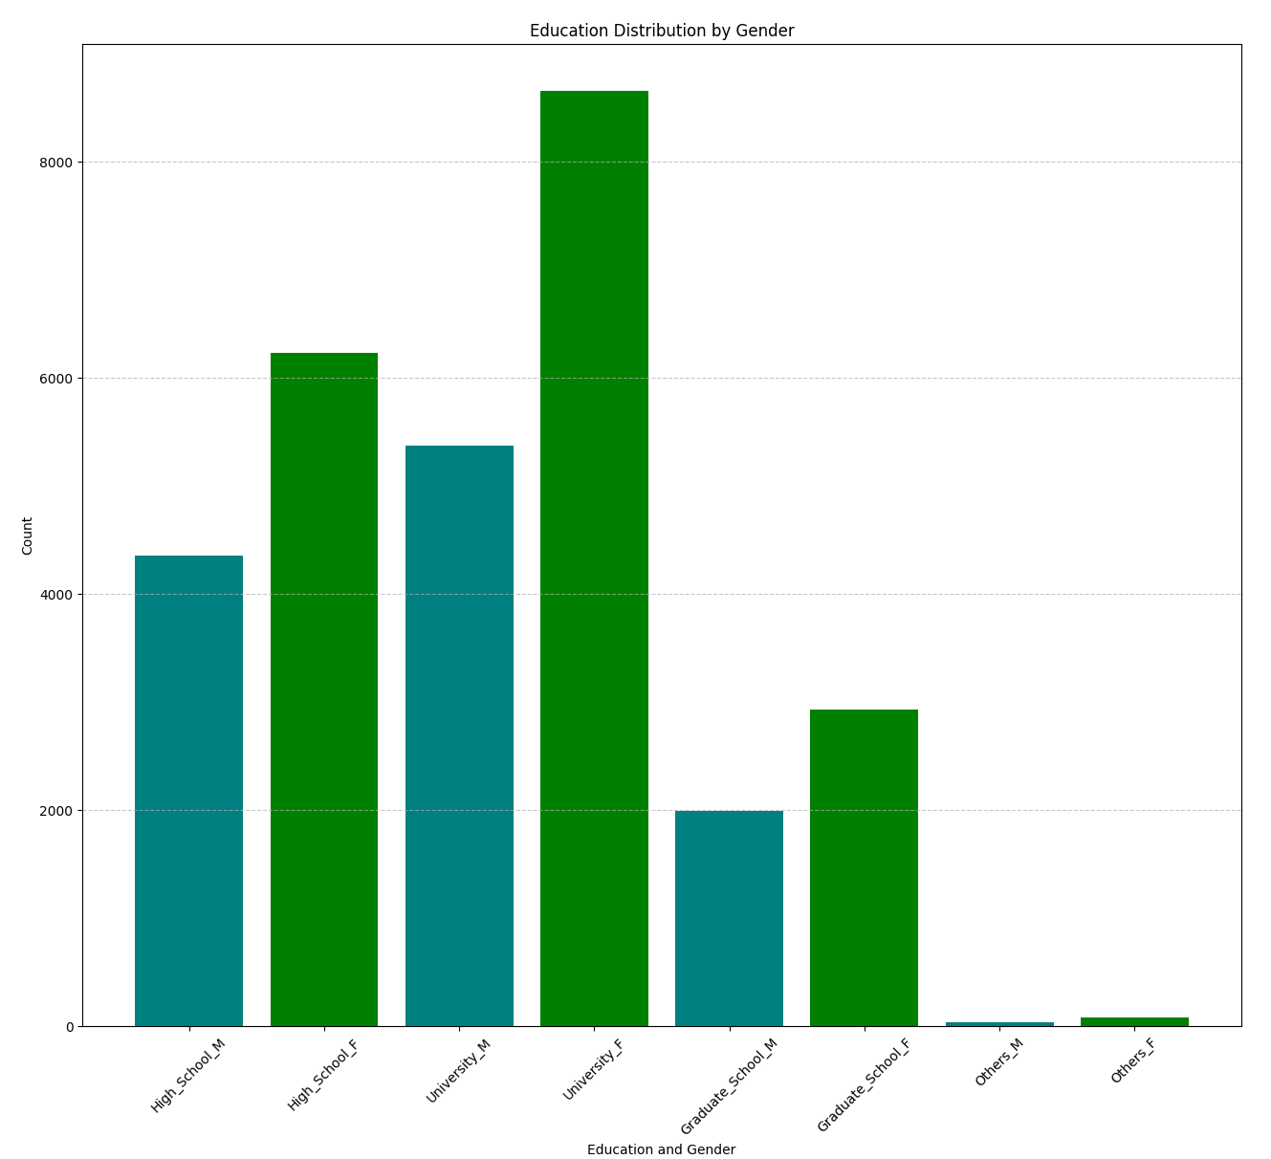
Analisi demografica
In secondo luogo abbiamo analizzato il livello di istruzione dei clienti suddividendo sulla base del genere.
Possiamo notare come in molti abbiano frequentato i licei o indirizzi tecnici e le università.

Slide 8
Analisi demografica
Cosa comporta un elevato livello di istruzione?
Impiego lavorativo migliore
Un titolo di studi superiore comporta la possibilità di ottenere impieghi di maggior rilievo all’interno delle società e soprattutto stipendi più elevati.
Il cliente, con maggiore probabilità, e’ in grado di far fronte alle fatture delle carte di credito.
Debiti
Chi ha intrapreso un percorso di studi universitario è più incline a richiedere finanziamenti, sia a nome proprio sia per conto della propria famiglia, al fine di sostenere il proprio percorso di istruzione.
Questo potrebbe portare a un degrado della situazione finanziaria, con possibili conseguenze negative sulla salute economica complessiva.

Slide 9
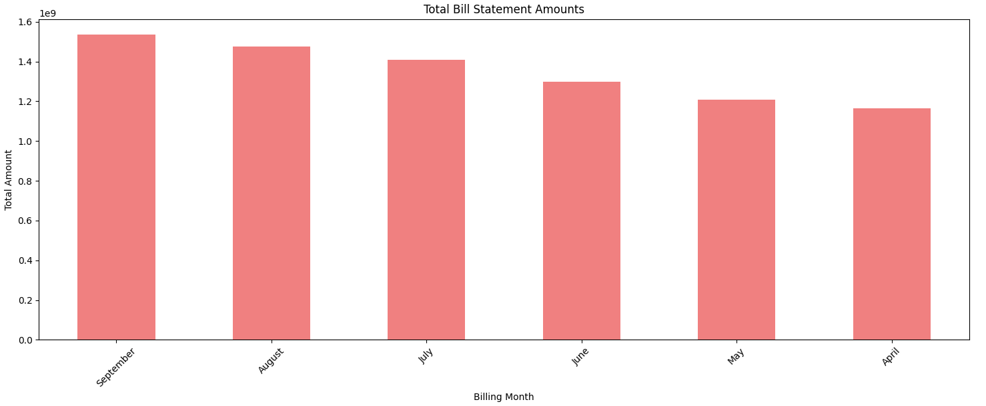
Analisi economica
L’andamento degli estratti conto nel semestre, permette di comprendere quanto le fatture abbiano inciso sui c/c.
Possiamo notare un andamento crescente, che indica una tendenza al risparmio da parte dei clienti, e soprattutto capiamo che l’ammontare delle fatture non ha inciso in maniera significativa.

Slide 10
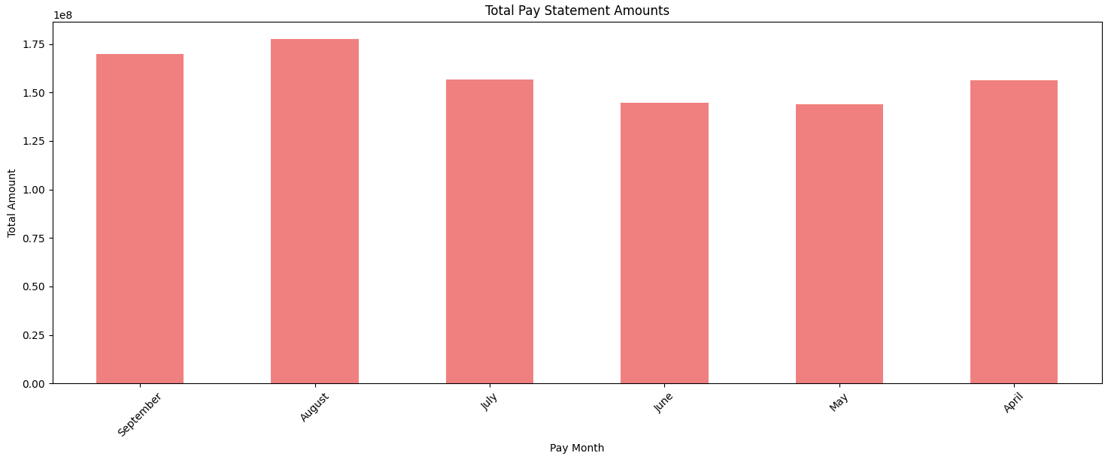
Analisi economica
Da un'analisi degli importi dei pagamenti precedenti, possiamo notare una tendenza ad una maggiore spesa durante il periodo estivo (Giugno-Agosto).

Slide 11
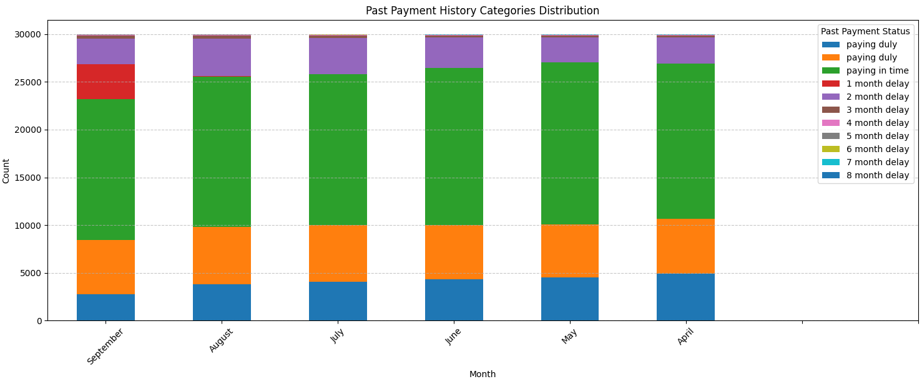
Analisi economica
La maggior parte dei clienti tende a pagare le fatture anticipatamente o alle date di scadenza previste, mentre una piccola percentuale paga oltre le date di scadenza, cio’ e’ maggiormente evidente nel mese di settembre.

Slide 12
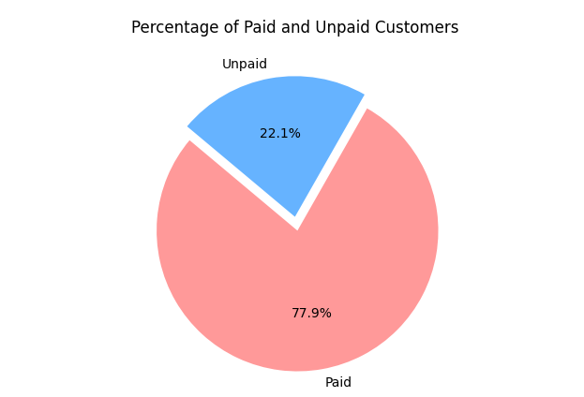
Analisi economica
In generale possiamo affermare che lo stato di salute economica dei clienti risulta buona, circa il 78% riesce a far fronte alle spese e a pagare le fatture delle carte di credito, mentre una piccola percentuale , circa il 22%, tende a pagare oltre le date previste.

Slide 13
Pipeline

Slide 14

Pipeline

Slide 15

Pre-processing
Al fine di migliorare le performance dei modelli di classificazione si e’ deciso di applicare una serie di elaborazioni al dataset in ingresso

Slide 16



Percettrone a singolo strato
IMPLEMENTAZIONE
E’ stata utilizzata la la classe Perceptron della libreria sklearn.
TRAINING
Il modello e’ stato addestrato utilizzando l’80% del dataset.
Abbiamo fissato 500 epoche e un lr pari a 0.03
TEST
Il modello e’ stato testato utilizzando il 20% del dataset originale.

Slide 17
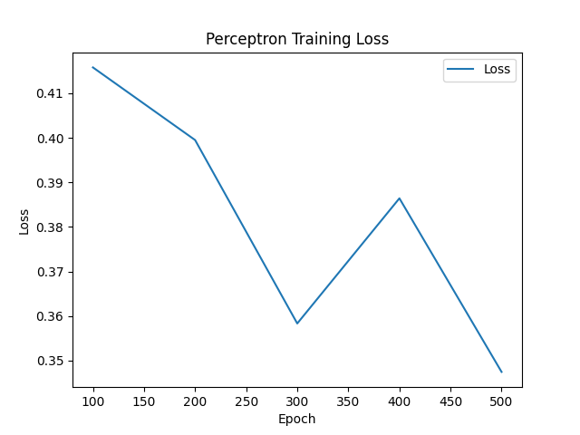
Percettrone a singolo strato - loss fn
La funzione di perdita presenta decrescita durante le varie epoche ciò’ indica che il modello sta migliorando i pesi, tuttavia possiamo notare le fluttuazioni tra le epoche 300 e 400, questo potrebbe essere dovuto ,da un numero di epoche troppo elevato o da un lr non ottimale ,oppure da un'architettura che non permette al modello che limita le sue capacità di addestramento.

Slide 18
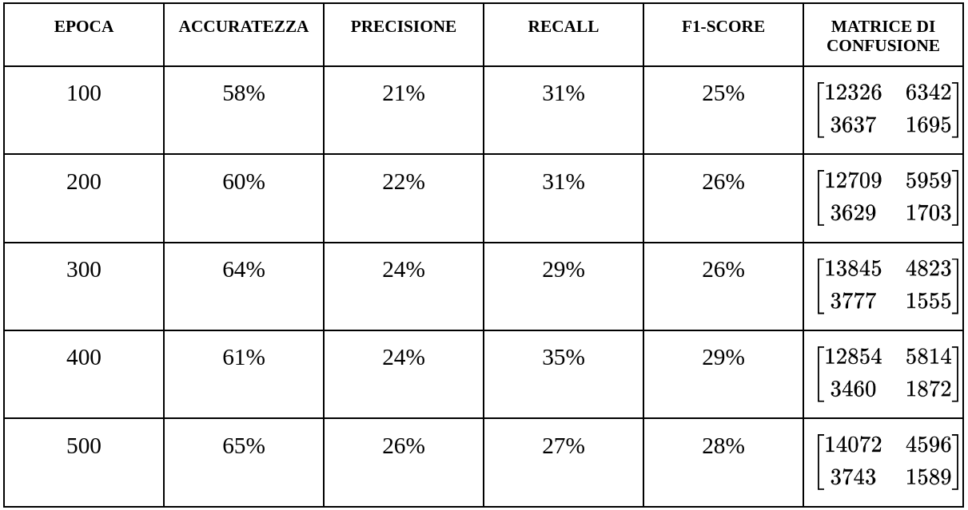
Percettrone a singolo strato - metriche training
Dalle metriche di training possiamo notare che il modello risulta poco adatto a catturare relazioni complesse nei dati-
L’andamento delle metriche risulta migliorativo lungo alcune epoche e peggiorativo in altre.
Le matrici di confusione mostrano che il modello ha difficoltà a distinguere i veri positivi.

Slide 19
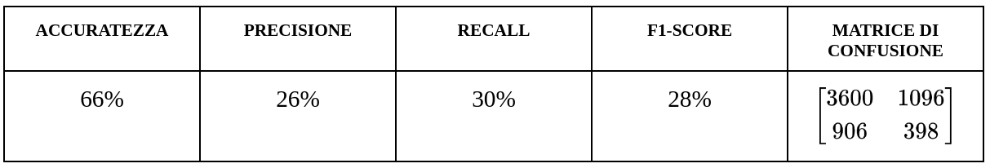
Percettrone a singolo strato - metriche test
Le metriche risultano in linea rispetto a quelle di train, ciò’ ci dice che il modello non soffre di overfitting, ma possiamo affermare che non possiede un elevato potere di generalizzazione.
Dunque non e’ il più’ indicato per i nostri scopi.

Slide 20
Albero decisionale
IMPLEMENTAZIONE
E’ stata utilizzata la classe tree della libreria sklearn.
TRAINING
Il modello e’ stato addestrato utilizzando l’80% del dataset.
Sono stati valutati e addestrati alberi a profondità diverse tramite la tecnica della k-fold cross validation.
Sono state scelte:
criterion = gini
splitter = best
fold number = 10
TEST
Il modello e’ stato testato utilizzando il 20% del dataset originale, con una profondità pari a 5, la quale permetteva di ottenere le metriche migliori.

Slide 21
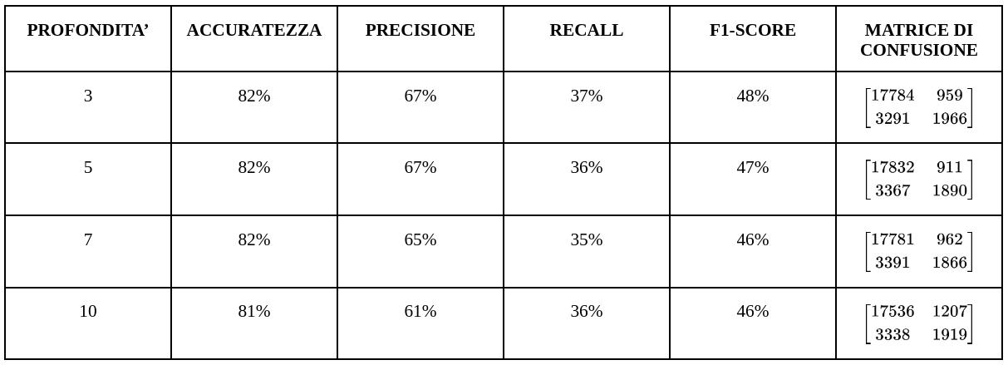
Albero decisionale - metriche training
Come possiamo notare, rispetto al modello, precedente questo fornisce metriche più incoraggianti; in particolare l’albero a profondità 5 fornisce le metriche migliori.
Nonostante ciò’ il modello ha difficoltà a distinguere i veri positivi.

Slide 22
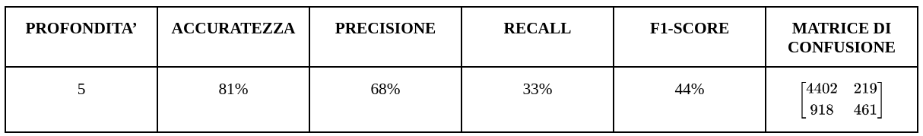
Albero decisionale - metriche test
Rispetto alle metriche di training vi sono dei miglioramenti nella precisione ma un peggioramento relativo al recall. Ciò’ potrebbe suggerire che il modello soffre di un leggero overfitting.
Possiamo affermare che il modello e’ migliore rispetto al precedente, ma presenta anch’esso il problema relativo ai veri positivi.

Slide 23
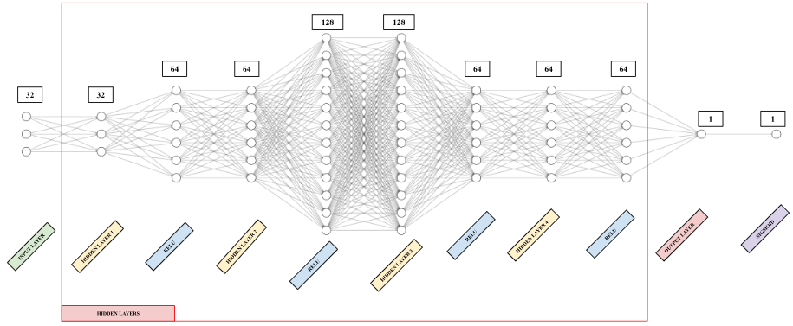
Rete neurale profonda - struttura
La rete è’ stata implementata tramite l’ausilio della libreria pytorch

Slide 24
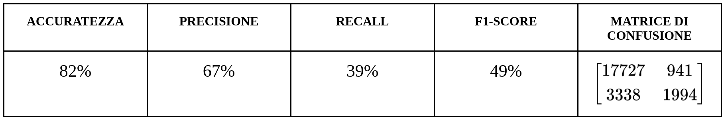
Rete neurale profonda - training
Possiamo notare come le metriche in fase di training, rispetto ai modelli precedenti siano sicuramente migliori, soprattutto per quanto riguarda il recall, il quale ci dice che il modello effettua circa un 40% di predizioni positive corrette rispetto al totale delle istanze positive. Nonostante ciò’ e’ presente un numero considerevole di falsi positivi.
epochs = 200
learning rate = 0.001
weight decay = 0.001

Slide 25

Regolarizzazione
Il termine "weight decay" si riferisce a una tecnica di regolarizzazione comunemente utilizzata per prevenire l'overfitting durante l'addestramento , significa che durante l'aggiornamento dei pesi del modello, verrà aggiunto un contributo alla perdita complessiva del modello che è proporzionale alla somma dei quadrati dei pesi moltiplicata per il valore indicato, che nel nostro caso e’ pari a 0.01.
dove L_data rappresenta la perdita sui dati di addestramento , mentre w_i rappresenta il peso della rete.

Slide 26
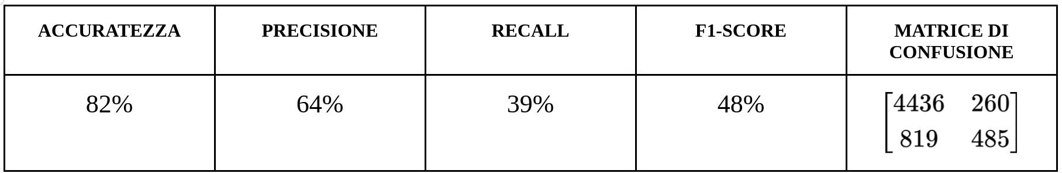
Rete neurale profonda - test
Non vi sono notevoli differenze rispetto alle metriche di training, possiamo notare solamente un lieve decremento della precisione, il quale indica che il modello soffre di un leggero overfitting.

Slide 27
Conclusioni

Slide 28
Conclusioni
Avendo confrontato le metriche di valutazione possiamo affermare che il modello migliore e’ la rete neurale profonda.
Possibili miglioramenti
Possiamo osservare che il modello potrebbe beneficiare di una struttura differente con layer più complessi, ottenendo così metriche migliori per la valutazione.

